Slide 1
EtherCATメモ

Slide 2
処理の流れ

Slide 3
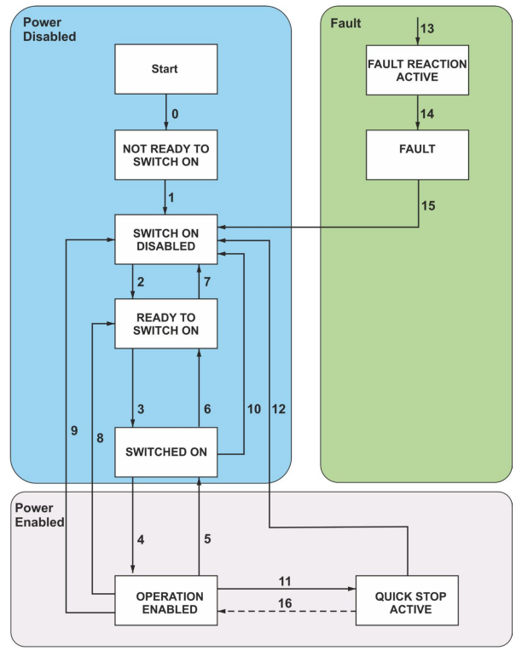
EtherCATは（少なくとも）2つの状態を持つ
デバイス用の状態
通信用の状態
STATE NONE（0x00）
INIT（0x01）
/** Possible EtherCAT slave states */
typedef enum
{
/** No valid state. */
EC_STATE_NONE = 0x00,
/** Init state*/
EC_STATE_INIT = 0x01,
/** Pre-operational. */
EC_STATE_PRE_OP = 0x02,
/** Boot state*/
EC_STATE_BOOT = 0x03,
/** Safe-operational. */
EC_STATE_SAFE_OP = 0x04,
/** Operational */
EC_STATE_OPERATIONAL = 0x08,
/** Error or ACK error */
EC_STATE_ACK = 0x10,
EC_STATE_ERROR = 0x10
} ec_state;
PRE OP（0x02）
SAFE OP（0x04）
OPERATIONAL（0x08）

Slide 4
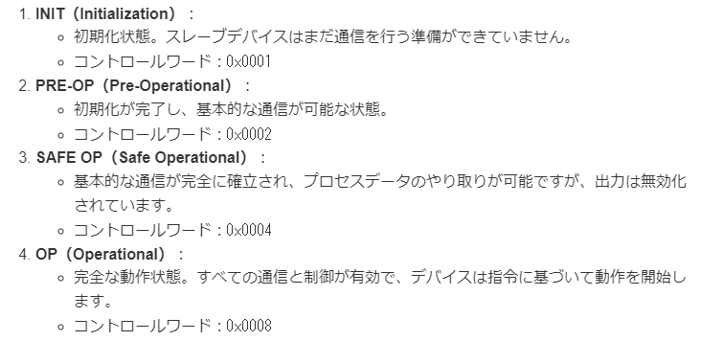
通信用の状態遷移
/** Possible EtherCAT slave states */
typedef enum
{
/** No valid state. */
EC_STATE_NONE = 0x00,
/** Init state*/
EC_STATE_INIT = 0x01,
/** Pre-operational. */
EC_STATE_PRE_OP = 0x02,
/** Boot state*/
EC_STATE_BOOT = 0x03,
/** Safe-operational. */
EC_STATE_SAFE_OP = 0x04,
/** Operational */
EC_STATE_OPERATIONAL = 0x08,
/** Error or ACK error */
EC_STATE_ACK = 0x10,
EC_STATE_ERROR = 0x10
} ec_state;
INIT（0x01）
PRE OP（0x02）
SAFE OP（0x04）
OPERATIONAL（0x08）

Slide 5
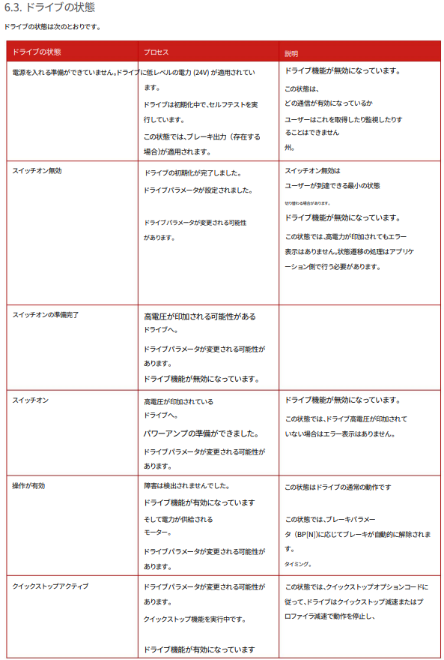
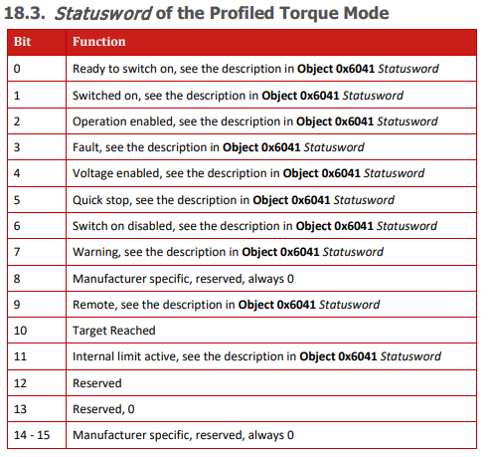
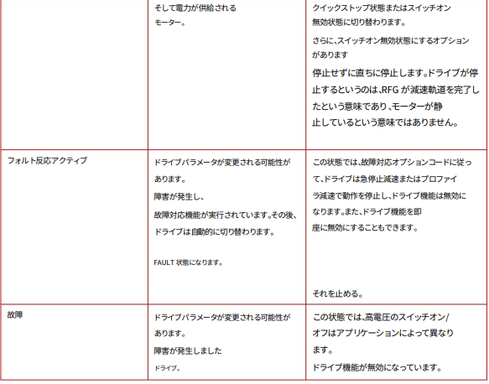
デバイス用の状態
402: 38～40ページ
Status: 00000010 00110001 (561)
Controllword: 6 → 7 → 31 の順で入力
Status: 00010010 00110111(4663)
でモータ駆動可能
4663
536→592→561→563→536（赤点滅2回）
→520（左側赤点灯のパターンもあり）

Slide 7
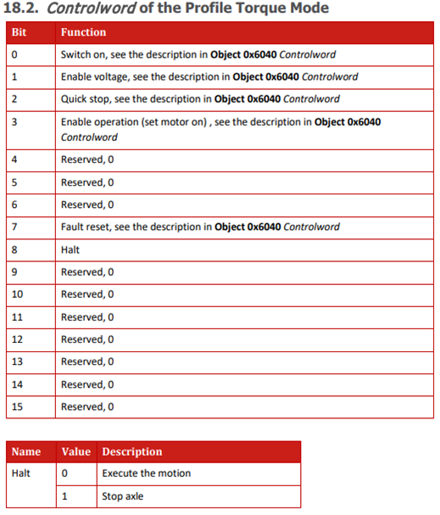
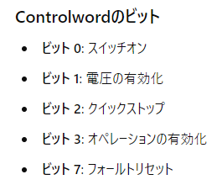
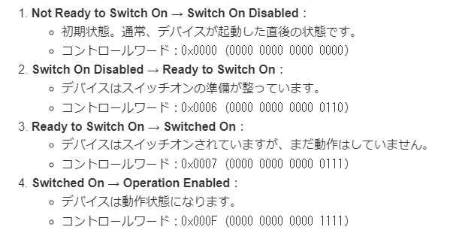
Control wordの設定
402: 41～43ページ
uint16_t controlword = 0x0006;
ec_SDOwrite(slave, 0x6040, 0x00, FALSE, sizeof(controlword), &controlword, EC_TIMEOUTRXM);
controlword = 0x0007;
ec_SDOwrite(slave, 0x6040, 0x00, FALSE, sizeof(controlword), &controlword, EC_TIMEOUTRXM);
controlword = 0x000F;
ec_SDOwrite(slave, 0x6040, 0x00, FALSE, sizeof(controlword), &controlword, EC_TIMEOUTRXM);
uint16_t statusword;
ec_SDOread(slave, 0x6041, 0x00, FALSE, sizeof(statusword), &statusword, EC_TIMEOUTRXM);

Slide 8
SDOwriteはやっぱりSDO通信をするだけが目的のような気が・・・
指定のオブジェクトに指定の配列の値を書き込むだけじゃないか？
uint16_t controlword = 0x0006;
ec_SDOwrite(slave, 0x6040, 0x00, FALSE, sizeof(controlword), &controlword, EC_TIMEOUTRXM);
controlword = 0x0007;
ec_SDOwrite(slave, 0x6040, 0x00, FALSE, sizeof(controlword), &controlword, EC_TIMEOUTRXM);
controlword = 0x000F;
ec_SDOwrite(slave, 0x6040, 0x00, FALSE, sizeof(controlword), &controlword, EC_TIMEOUTRXM);
SDOバージョン
// 実際の読み取りループ
while(1)
{
ec_send_processdata();
wkc = ec_receive_processdata(EC_TIMEOUTRET);
if(wkc >= expectedWKC)
{
uint16 statusword;
ec_SDOread(1, 0x6041, 0x00, FALSE, sizeof(statusword), &statusword, EC_TIMEOUTRXM);
printf("Statusword: 0x%04X\n", statusword);
}
osal_usleep(50000);
}

Slide 9
uint16_t controlword = 0x0006;
// PDOマッピングに従って制御ワードを設定
// 例：IOマッピングを設定する部分（適宜修正が必要）
ec_slave[slave].outputs[0] = controlword & 0xFF;
ec_slave[slave].outputs[1] = (controlword >> 8) & 0xFF;
controlword = 0x0007;
ec_slave[slave].outputs[0] = controlword & 0xFF;
ec_slave[slave].outputs[1] = (controlword >> 8) & 0xFF;
controlword = 0x000F;
ec_slave[slave].outputs[0] = controlword & 0xFF;
ec_slave[slave].outputs[1] = (controlword >> 8) & 0xFF;
PDOバージョン
// 実際の読み取りループ
while(1)
{
ec_send_processdata();
wkc = ec_receive_processdata(EC_TIMEOUTRET);
if(wkc >= expectedWKC)
{
uint16 statusword;
ec_SDOread(1, 0x6041, 0x00, FALSE, sizeof(statusword), &statusword, EC_TIMEOUTRXM);
printf("Statusword: 0x%04X\n", statusword);
}
osal_usleep(50000);
}

